Slide 1


Benchmark-Produkte
Automatica 2014
Superior Clamping and Gripping

Slide 2
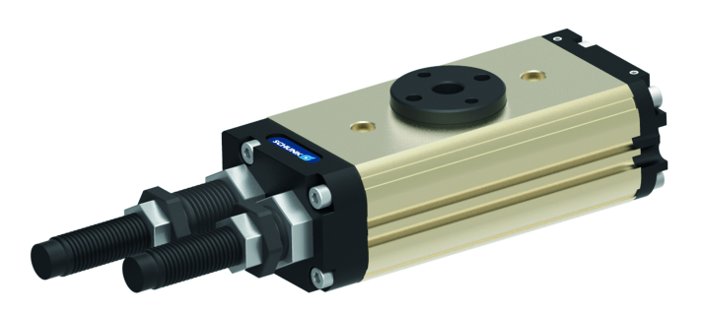
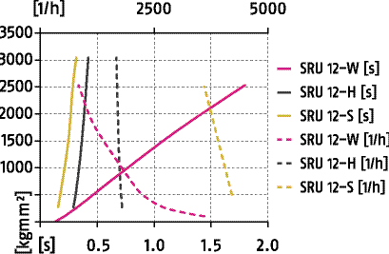
SRU-mini Speed
#1 Kürzeste Taktzeiten bei maximaler Frequenz. Der neue Maßstab für Schwenkeinheiten in Sachen Taktzeit und Frequenz
Neuprodukt
Nachfolge-produkt
Baureihen-erweiterung
Alleinstellungsmerkmale:
Patentierte Stoßdämpfer-Elastomer-Dämpfung als neuer
Maßstab für Schwenkeinheiten
Passende Variantengestaltung bei minimal geänderten Aussen-
abmessungen für optimalen Einsatz in jeder Anwendung
Durchgängige Modularität
Weitere Produktmerkmale:
Bewährte hydraulische Hochleistungsstoßdämpfer in
Kombination mit Elastomer
  Schnellere Taktzeit und höchste Frequenz bei gleicher Beladung
Höhere Energieaufnahme als bisherige Dämpfungen
Höhere Leistungsdichte bezogen auf Beladung, Taktzeit und
Zyklen pro Stunde

Slide 3
SRU-mini Speed
#1 Kürzeste Taktzeiten bei maximaler Frequenz. Der neue Maßstab für Schwenkeinheiten in Sachen Taktzeit und Frequenz
Neuprodukt
Nachfolge-produkt
Baureihen-erweiterung
Kundenmehrwert / Verkaufsargumentation:
Kompaktere Anlagendesigns, da höhere Beladungen möglich auf gleichem
Bauraum
Höhere Anlagenproduktivität durch reduzierte Zykluszeiten und erhöhte Zyklen
pro Stunde

Slide 4
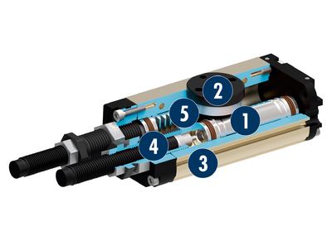
SRU-mini Speed
#1 Kürzeste Taktzeiten bei maximaler Frequenz. Der neue Maßstab für Schwenkeinheiten in Sachen Taktzeit und Frequenz
Neuprodukt
Nachfolge-produkt
Baureihen-erweiterung
Technische Basisfunktionen:
Baugrößen: 10, 12, 14
Eigenmasse: 0,2 – 0,5kg
Axialkraft: 255N - 330N
Drehmoment: 0,28 – 1,15 Nm
Biegemoment: 2,5 – 4,5 Nm
Zyklen pro Stunde
    bei SRU-mini 14 bis 4200
    bei SRU-mini 12 bis 4200
    bei SRU-mini 10 bis 3700
Schwenkzeiten
    bei SRU-mini 14 ab 0,21 (s)
    bei SRU-mini 12 ab 0,16 (s)
    bei SRU-mini 10 ab 0,16 (s)
Antrieb
Ritzel
Gehäuse
Dämpfung
Kinematik

Slide 5




Jens Lehmann, a German goalkeeper legend,
brand ambassador for SCHUNK since 2012
www.schunk.com

